Slide 1


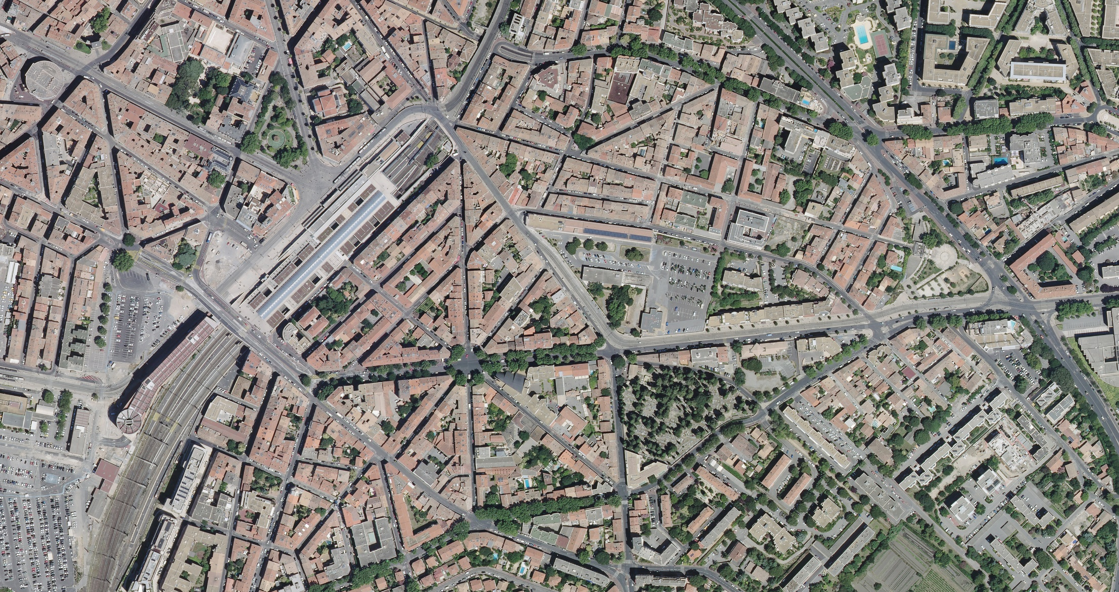

SUD-GARE CARNOT MÉDITERRANÉE
RÉUNION PUBLIQUE
MERCREDI 10 JANVIER 2018

Slide 2
Objectif de la réunion
Rendre compte des contributions
Consolider les options d’aménagement
Recueil des contributions
Etudes de faisabilité et chiffrage
1
2
3
3 octobre
10 janvier
Partager le diagnostic à l’échelle du quartier
Présenter les projets en cours ou à l’étude
Présenter un plan d’actions de quartier avec :
les solutions d’aménagement retenues
leur planning prévisionnel de réalisation
les coûts estimés

Slide 3

Synthèse des contributions
Les contributions ont été adressées au conseil de quartier centre avant transmission au cabinet de M. le Maire
28 contributions ont été réceptionnées
dont 1 contribution d’un collectif d’habitants et 1 contribution d’un collectif de commerçants
Principaux enseignements :
une adhésion aux principaux objectifs présentés lors de la première réunion
des propositions concrètes et argumentées
une volonté d’apaiser la circulation dans le quartier tout en favorisant l’animation de la place Carnot
des préoccupations liées à la gestion des espaces aux abords immédiats de la gare Saint-Roch (stationnement gênant, saleté, bruit, incivilités, etc.)
Recueil des contributions
Etudes de faisabilité et chiffrage
1
2
3
3 octobre
10 janvier

Slide 4

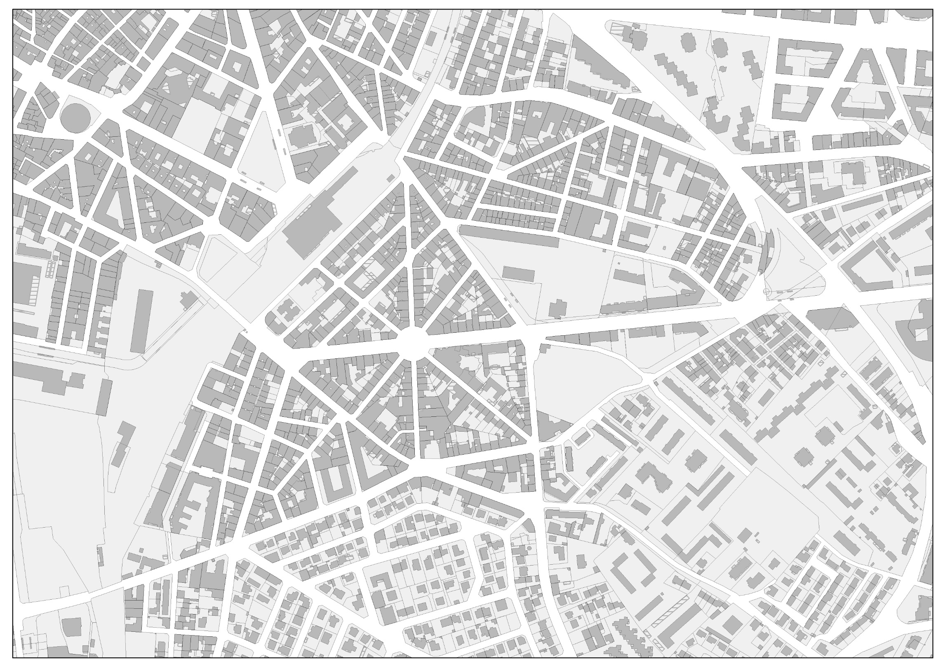
En réponse à plusieurs demandes, le périmètre de réflexion sera élargi au secteur nord de la gare Saint-Roch
Rue de Verdun
Rue de la République
Rue Durant
Rue d’Alger
Rue Henri René
Rue de la Méditerranée
Gare Saint-Roch
Bvd de Strasbourg
ZAC
Nouveau Saint-Roch
Rue Frédéric Bazille
Bvd d’Orient
Rue Peyson
Bvd Rabelais
Avenue de Palavas

Slide 5
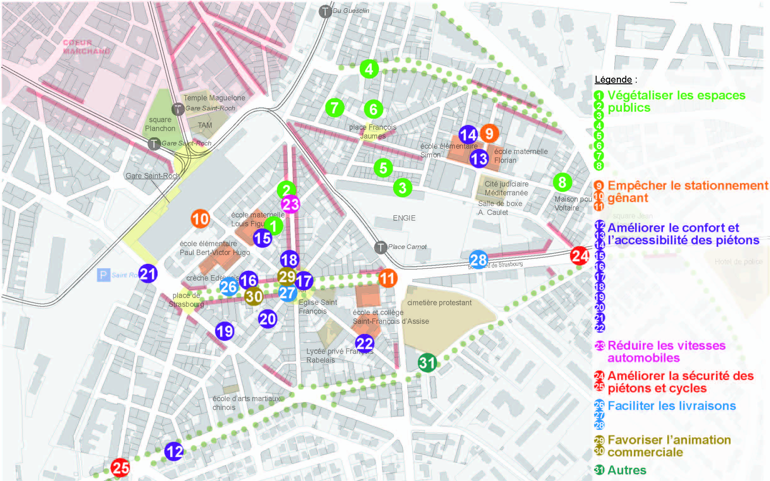
Rappel des demandes recensées avant cette concertation

Slide 6
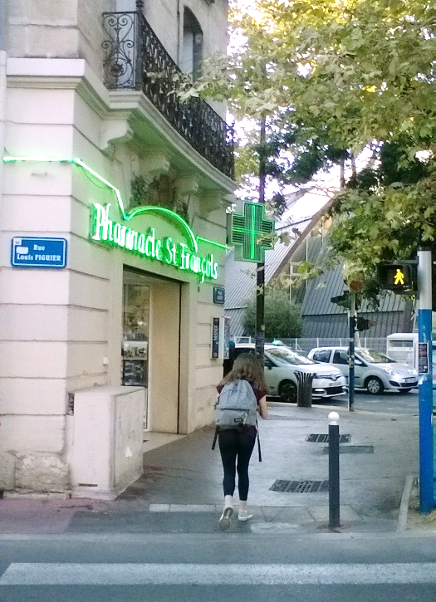
Rappel des enjeux
1
Apaiser la circulation au bénéfice de la vie locale,
en particulier autour des places du quartier
Place François Jaumes
Rue Henri René
Rue de la Méditerranée
Gare Saint-Roch
Bvd de Strasbourg
Rue Frédéric Bazille
Place Carnot
Bvd d’Orient
Place de Strasbourg
Rue Peyson
Bvd Rabelais
Avenue de Palavas
Place Carnot

Slide 7

Rappel des enjeux
2
Partager la voirie au bénéfice des piétons,
en particulier autour des écoles
Ecole Jules Simon
Ecole Florian
Rue Henri René
Rue de la Méditerranée
Gare Saint-Roch
Bvd de Strasbourg
Crèche Edelweiss
Ecole Louis Figuier
Ecole Paul Bert
Ecole Victor Hugo
Rue Frédéric Bazille
Bvd d’Orient
Rue Peysson
Bvd Rabelais
Avenue de Palavas

Slide 8

Rappel des enjeux
3
Améliorer les continuités piétonnes et cyclables vers le centre-ville et les autres quartiers
vers Comédie
vers Polygone
Principaux flux piétons
Principaux flux vélos
Rue Henri René
Rue de la Méditerranée
vers Gambetta
Gare Saint-Roch
Place Carnot
Bvd de Strasbourg
vers Rives du Lez
Rue Frédéric Bazille
Bvd d’Orient
Rue Peysson
Bvd Rabelais
vers Aiguerelles
Avenue de Palavas
vers Cité Mion

Slide 9
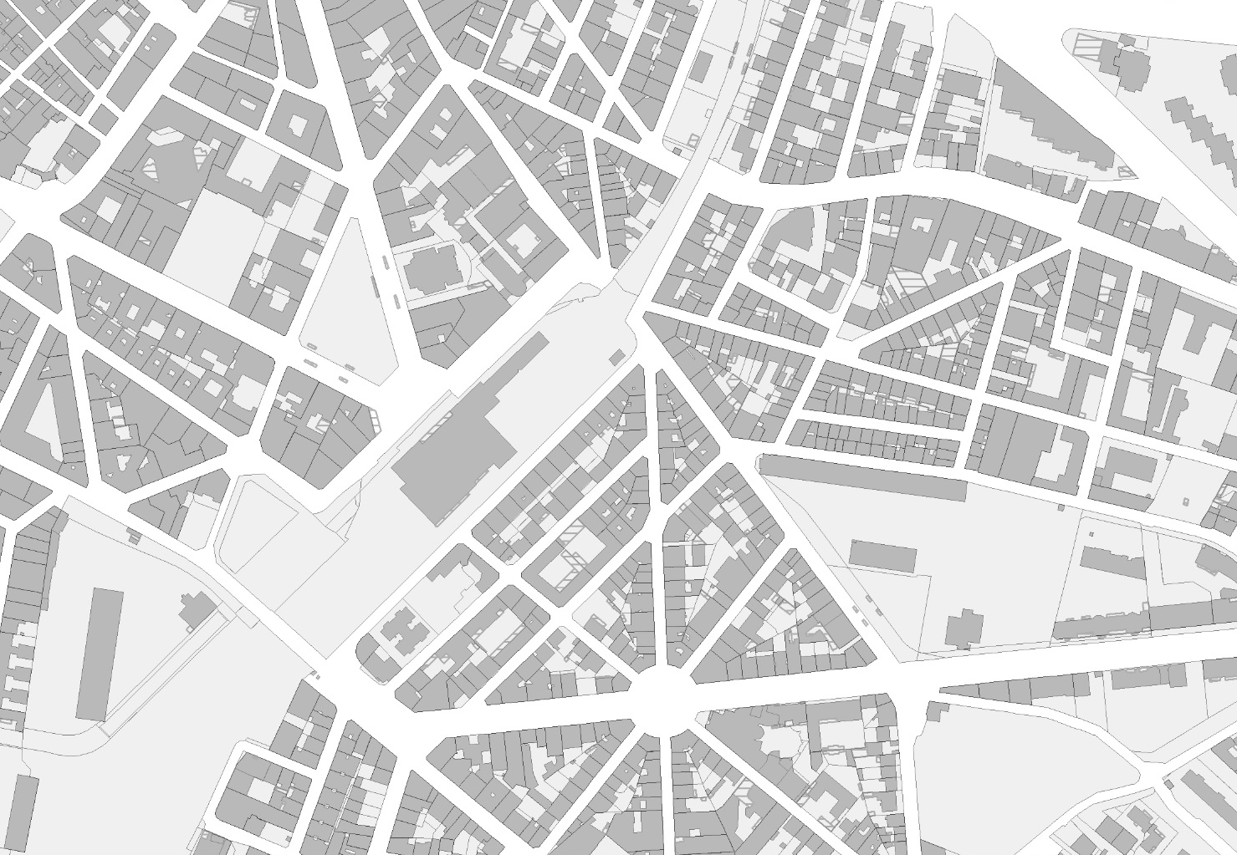










Rappel des enjeux
4
Privilégier l’accessibilité à la gare par les transports publics et les modes de déplacements doux
Optimiser les parcours piétons entre les arrêts de transport public et les accès de la gare
WC
Gare Saint-Roch
x3
x2
Equiper la gare d’un parking à vélos sécurisé

Slide 10
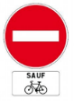


Rappel des enjeux
5
Organiser l’accès automobile à la gare
et limiter la circulation de transit
Parking Saint-Roch 800 places
Dépose 15 minutes gratuites
Coupure de la circulation de transit sur le Pont de Sète
Rue Henri René
Rue de la Méditerranée
Gare Saint-Roch
Bvd de Strasbourg
Place Carnot
Rue Frédéric Bazille
Bvd d’Orient
Rue Peysson
Bvd Rabelais
Principaux Itinéraires d’accès au parking Saint-Roch
Avenue de Palavas
Principaux itinéraires de transit automobile

Slide 11
Les effets de la fermeture du Pont de Sète
Premier enseignement : avec le plan de circulation actuel, la baisse significative de trafic (moins 20 %) déjà observée aux abords de la place Carnot permet de réduire le nombre de voies sur le boulevard de Strasbourg de 3 à 2
Boulevard de Strasbourg :
Trafic moyen par jour : 6 700 véhicules
Heure de pointe du matin - 20 %
Heure de pointe du soir - 18 %
Rue Henri René
Rue de la Méditerranée
Gare Saint-Roch
Bvd de Strasbourg
Place Carnot
Avenue de Palavas :
Trafic moyen par jour : 4 400 véhicules
Heure de pointe du matin - 17 %
Heure de pointe du soir - 21 %
Rue Frédéric Bazille
Bvd d’Orient
Rue Peysson
Avenue de Palavas
Variations de trafic aux heures de pointe du matin et du soir depuis la fermeture du Pont de Sète
Bvd Rabelais
Rue Peysson :
Trafic moyen par jour : 4 700 véhicules
Heure de pointe du matin + 45 %
Heure de pointe du soir + 12 %
Rue Frédéric Bazille :
Trafic moyen par jour : 1 300 véhicules
Heure de pointe du matin - 55 %
Heure de pointe du soir - 26 %
Baisse
Hausse

Slide 12
Option 1 : le plan de circulation actuel est maintenu
et le boulevard de Strasbourg est réduit de 3 à 2 voies
Avantages :
Permet de créer un itinéraire cyclable sur le boulevard de Strasbourg
Permet des aménagements aux abords de la place Carnot à court terme et avec des coûts faibles
N’augmente pas le trafic sur le boulevard Rabelais
Inconvénient :
Ne permet pas de diminuer sensiblement le trafic sur le boulevard de Strasbourg et la rue Peysson
Rue Henri René
Rue de la Méditerranée
Gare Saint-Roch
Bvd de Strasbourg
Place Carnot
Bvd d’Orient
Rue Frédéric Bazille
Bvd d’Orient
Rue Peyson
Bvd Rabelais
Principaux Itinéraires d’accès au parking Saint-Roch
Avenue de Palavas
Principaux itinéraires de transit automobile

Slide 13
Option 2 : les boulevards Rabelais et Orient sont mis à double sens en totalité
A noter : Dans cette hypothèse, le sens de circulation de la rue Peysson serait inversé pour couper l’itinéraire de transit depuis le boulevard de Strasbourg.
Rue Henri René
Rue de la Méditerranée
Gare Saint-Roch
Bvd de Strasbourg
Place Carnot
Bvd d’Orient
Rue Frédéric Bazille
Bvd d’Orient
Rue Peysson
Bvd Rabelais
Principaux Itinéraires d’accès au parking Saint-Roch
Avenue de Palavas
Principaux itinéraires de transit automobile

Slide 14

Les avantages et inconvénients de l’option 2
Avantages :
Permet d’apaiser la circulation aux abords de la place Carnot
Permet de réduire le nombre de voies de circulation sur le boulevard de Strasbourg de 3 à 1
Inconvénients :
Augmente le trafic automobile sur les boulevards Rabelais et Orient
Implique des modifications lourdes sur 5 carrefours à feux et des coûts très importants notamment pour la reprise du carrefour avec le tramway au niveau de la station Voltaire
Estimation globale : plus de 2 millions d’euros pour les seuls carrefours à feux
Rue Henri René
Rue de la Méditerranée
Gare Saint-Roch
Bvd de Strasbourg
Tramway
Voltaire
Place Carnot
Bvd d’Orient
Rue Frédéric Bazille
Bvd d’Orient
Rue Peysson
Principaux Itinéraires d’accès au parking Saint-Roch
Bvd Rabelais
Avenue de Palavas
Principaux itinéraires de transit automobile
Carrefours à feux à modifier

Slide 15
Option 3 : le boulevard Rabelais et l’avenue de Palavas sont mis à double sens et le boulevard d’Orient reste inchangé
L’avenue de Palavas serait mise à double sens dans sa partie nord entre le boulevard de Strasbourg et le boulevard Rabelais
Le boulevard d’Orient serait maintenu à sens unique
Rue Henri René
Rue de la Méditerranée
Gare Saint-Roch
Bvd de Strasbourg
Place Carnot
Cimetière
protestant
Bvd d’Orient
Rue Frédéric Bazille
Bvd d’Orient
Rue Peysson
Principaux Itinéraires d’accès au parking Saint-Roch
Bvd Rabelais
Avenue de Palavas
Principaux itinéraires de transit automobile
Carrefours à feux à modifier

Slide 16
Les avantages et inconvénients de l’option 3
Avantages :
Permet d’apaiser la circulation aux abords de la place Carnot
Permet de réduire le nombre de voies de circulation sur le boulevard de Strasbourg de 3 à 1 à partir de Palavas
Evite de modifier le carrefour complexe avec le tramway au niveau de la station Voltaire
Inconvénients :
Augmente le trafic automobile sur le boulevard Rabelais et sur la partie nord de l’avenue de Palavas
Implique des modifications lourdes sur 4 carrefours à feux et des coûts importants
Estimation globale : environ 1,5 million d’euros pour les seuls carrefours à feux
Gare Saint-Roch
Rue Henri René
Rue de la Méditerranée
Bvd de Strasbourg
Place Carnot
Cimetière
protestant
Bvd d’Orient
Rue Frédéric Bazille
Bvd d’Orient
Rue Peysson
Principaux Itinéraires d’accès au parking Saint-Roch
Bvd Rabelais
Avenue de Palavas
Principaux itinéraires de transit automobile
Carrefours à feux à modifier

Slide 17
Synthèse
Option 1
Plan de circulation actuel
Option 2
Mise à double sens de Rabelais et Orient
Option 3
Mise à double sens de Rabelais et Palavas nord
La baisse de trafic observée depuis la fermeture du Pont de Sète permet de réduire la circulation de 3 à 2 voies sur le boulevard de Strasbourg
Les options 2 et 3 permettent de réduire la circulation de 3 à 1 voie sur le boulevard de Strasbourg
L’option 1 et, a fortiori, les options 2 et 3 permettent la mise en place d’une zone 30 (avec doubles sens cyclables) autour de la place Carnot et de la rue Peysson
Coût nul ou faible
Coût très important
Plus de 2 millions d’euros
Coût important
Environ 1,5 million d’euros
Réalisable à court terme
Dès 2020
Réalisable à long terme
Pas avant 10 à 15 ans
Réalisable à moyen-long terme
Pas avant 5 à 10 ans
Conclusion :
Il est proposé de concevoir le plan d’actions de quartier en optimisant la situation actuelle (option 1) tout en rendant possible, à terme, une mise à double sens du boulevard Rabelais (options 2 ou 3)

Slide 18
Cette proposition rejoint les avis exprimés dans le cadre de la concertation
Seuls 2 avis individuels en faveur d’une réduction immédiate de la circulation place Carnot
favorables au principe de réduction à 3 à 1 voie de circulation sur le boulevard de Strasbourg (correspondant aux options 2 et 3)
favorables à la mise à double sens des boulevards Rabelais et Orient (correspondant à l’option 3).
Une contribution d’un collectif de 14 commerçants en faveur de la conservation des capacités de circulation et de stationnement actuelles aux abords de la place Carnot
réservés sur le principe de réduction du nombre de voies de circulation sur le boulevard de Strasbourg
opposés à la réduction de l’offre de stationnement sans mise en place d’une régulation favorable au stationnement de très courte durée.
Une contribution d’un collectif d’une trentaine d’habitants en faveur d’une réduction progressive de la circulation place Carnot
favorables au principe de réduction à 3 à 2 voies de circulation sur le boulevard de Strasbourg sans mise à double sens des boulevards Rabelais et Orient dans l’immédiat (correspondant à l’option 1)
favorables à l’organisation d’une offre de stationnement de très courte durée proche des commerces

Slide 19
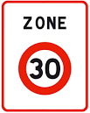
Sur la base du plan de circulation actuel, des évolutions sont possibles pour améliorer la vie locale
4
Rue Henri René
Rue de la Méditerranée
Gare Saint-Roch
4
Réduire le boulevard de Strasbourg de 3 à 2 voies pour permettre la création d’un itinéraire cyclable
Organiser une offre de stationnement de très courte durée pour favoriser la rotation des véhicules aux abords de la place Carnot
Mettre en place une zone 30 (avec double sens cyclables) autour de la place Carnot et de la rue Peysson
Aménager des zones de rencontre (avec priorité aux piétons) aux abords des écoles
Bvd de Strasbourg
2
1
Futur parking à vélos
de la gare
1
Place Carnot
2
Rue Frédéric Bazille
Bvd d’Orient
3
Rue Peysson
3
Bvd Rabelais
Avenue de Palavas
4

Slide 20
Les projets soumis à la concertation
La mise en place d’une zone de rencontre à l’échelle du
quartier Méditerranée
La mise en place d’une zone de rencontre
entre la gare et la place Carnot
1
2
2
Le traitement de la rue Henri René
3
Le réaménagement
de la rue des Deux Ponts
4
1
3
Rue de la Méditerranée
Gare Saint-Roch
Rue Henri René
2
4
Place Carnot
Bvd de Strasbourg
9
6
7
Rue Boyer
La réfection
de la rue Boyer
Bvd d’Orient
Le réaménagement
du boulevard de Strasbourg
5
Rue Frédéric Bazille
6
5
8
Le réaménagement de la place Carnot
La création d’un
axe cyclable rue Peysson
9
8
Rue Peysson
Bvd Rabelais
Avenue de Palavas
Le réaménagement
de la place de Strasbourg
7

Slide 21
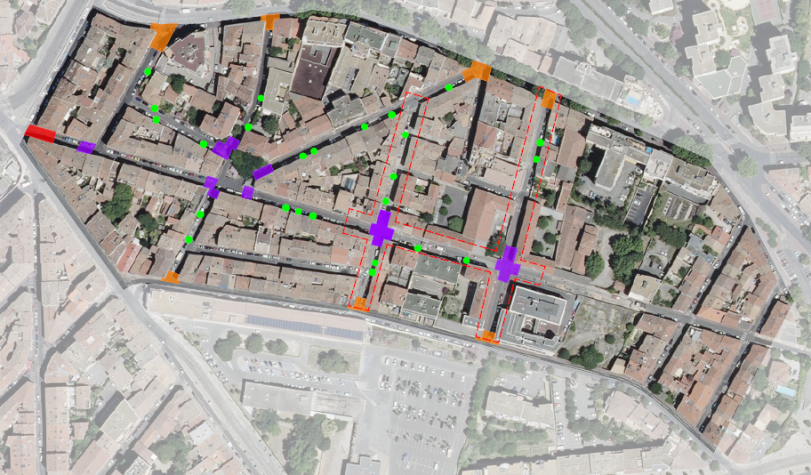
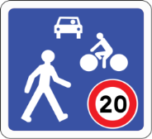
1
La mise en place d’une zone de rencontre
à l’échelle du quartier Méditerranée
Objectifs :
Apaiser la circulation
Donner la priorité aux piétons
Autoriser le double sens cyclable
Ecole Jules Simon
Ecole Florian
Les avis recueillis sont favorables aux orientations proposées

Slide 22
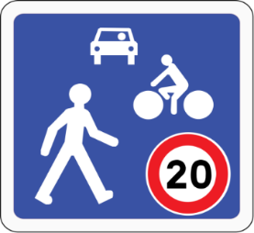
Rappel : définition de la zone de rencontre
Réglementation introduite dans le code de la route en 2008
Objectif : faire cohabiter de manière apaisée dans un même espace les piétons et les véhicules.
Article R110-2
« Section ou ensemble de sections de voies en agglomération constituant une zone affectée à la circulation de tous les usagers. Dans cette zone, les piétons sont autorisés à circuler sur la chaussée sans y stationner et bénéficient de la priorité sur les véhicules. La vitesse des véhicules y est limitée à 20 km/h. Toutes les chaussées sont à double sens pour les cyclistes. »
Article R415-11
« Tout conducteur est tenu de céder le passage, au besoin en s'arrêtant, au piéton circulant dans une zone de rencontre. »

Slide 23
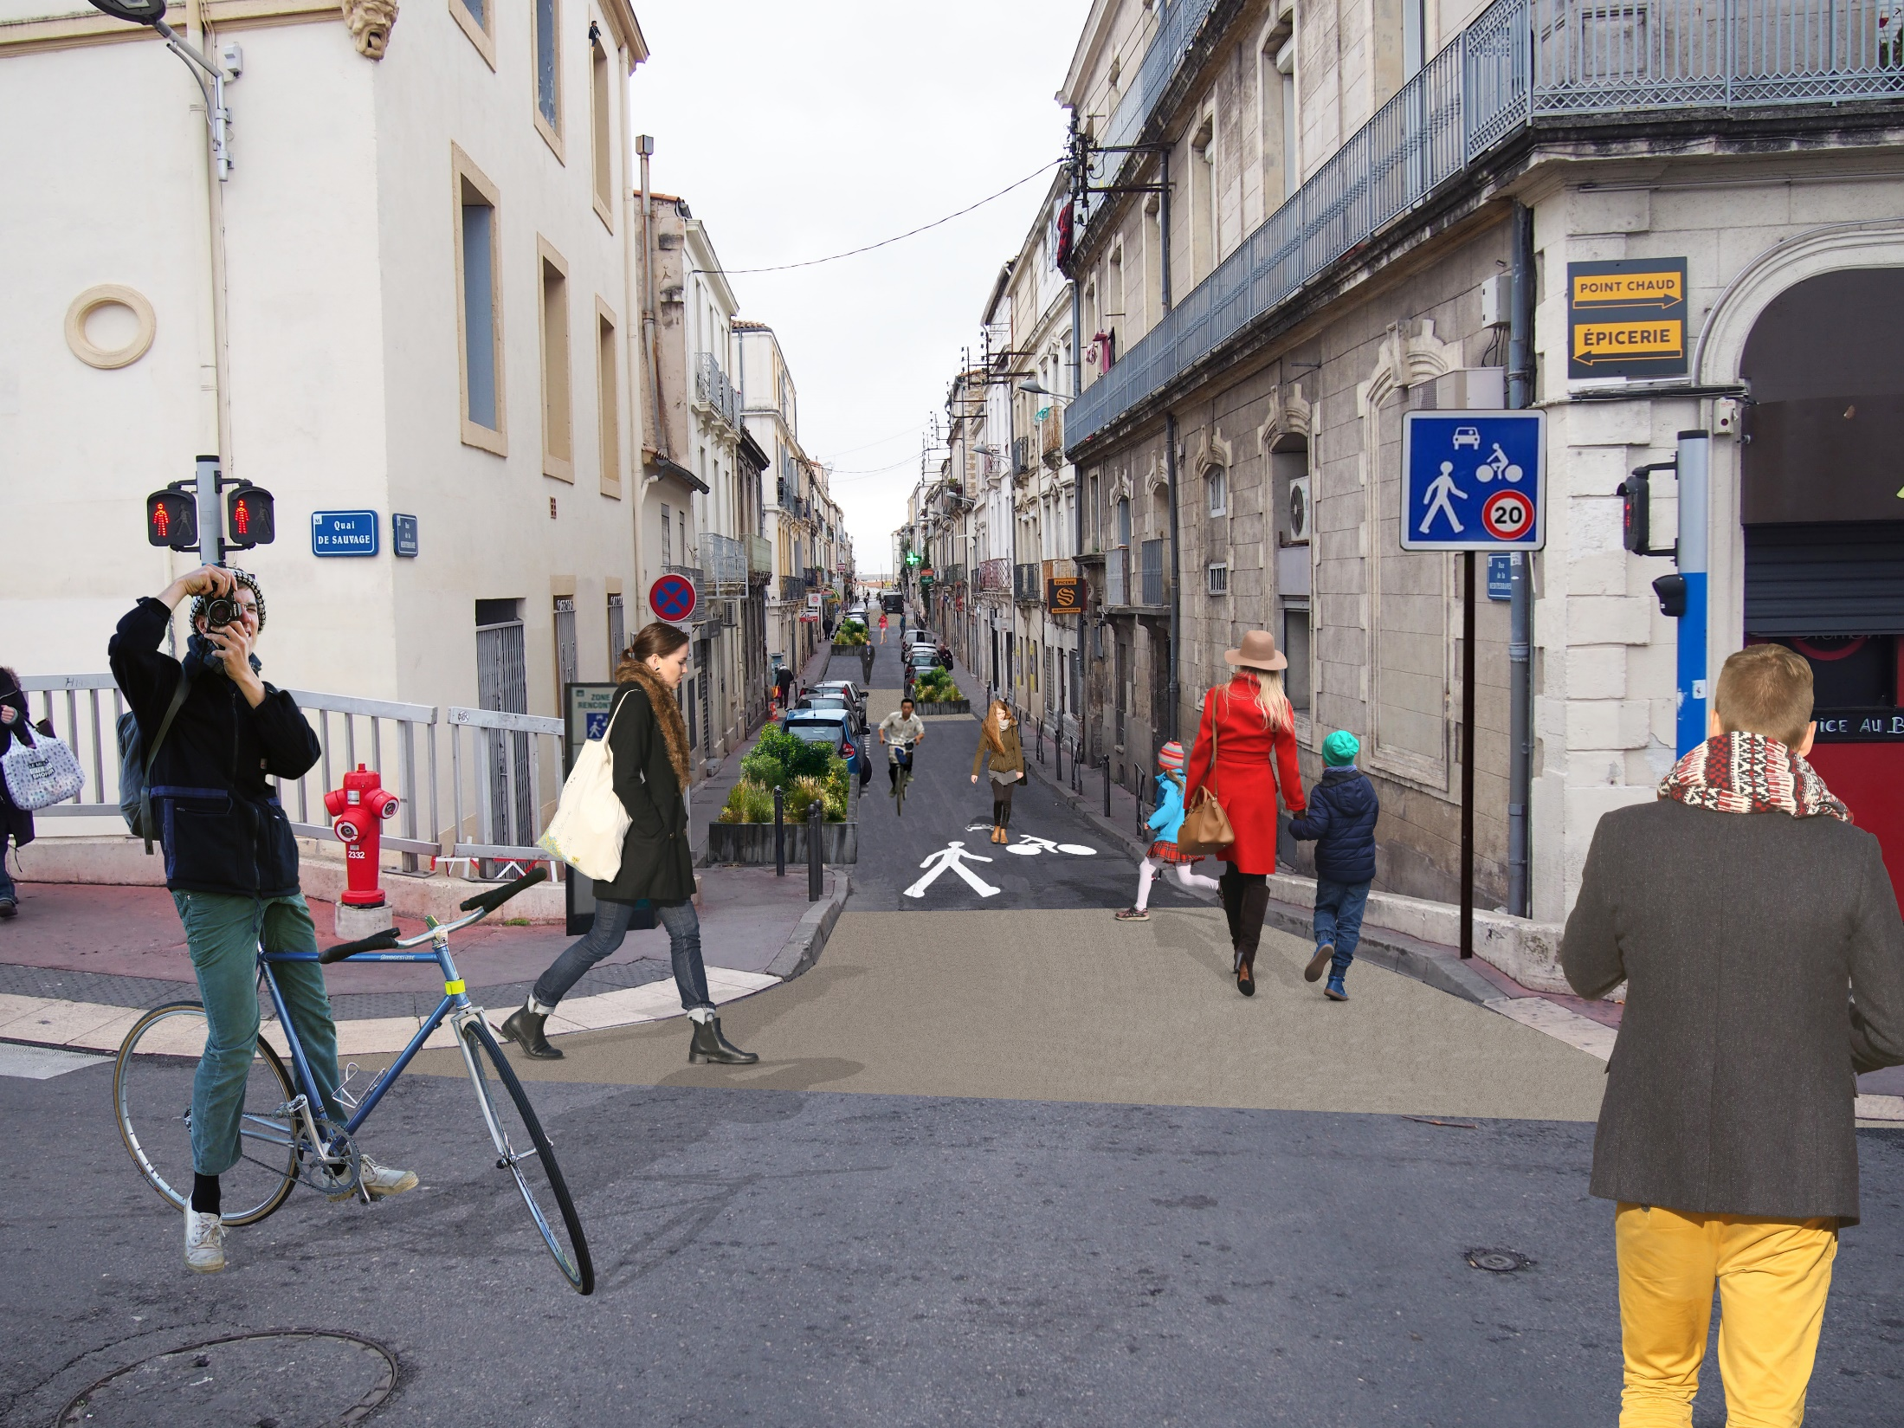
Rue de la Méditerranée :
principes d’aménagement proposés
Des bacs végétalisés seraient implantés
Le stationnement serait successivement alterné d’un côté et de l’autre de la chaussée afin de réduire les vitesses
Dans un souci d’économie et de simplicité, les principes d’aménagement proposés ne modifient pas la position actuelle des caniveaux et des avaloirs
L’entrée de la zone de rencontre serait signalée par un marquage au sol réglementaire
Les intersections seraient marquées par un revêtement clair

Slide 24
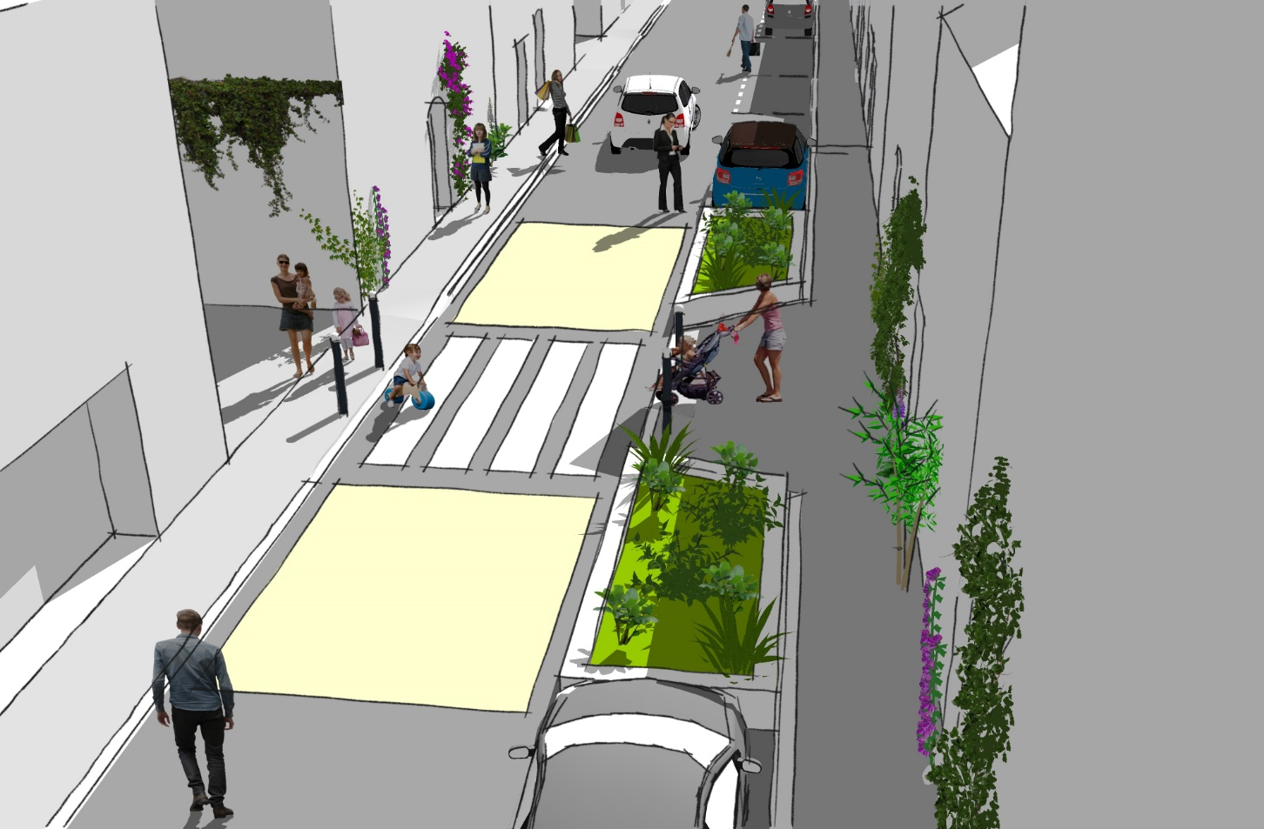
Rue de l’Aire :
principes d’aménagement proposés
A noter : La présence de réseaux souterrains ne permet pas la plantation d’arbres en pleine terre
L’entrée de l’école Jules Simon ferait l’objet d’un traitement spécifique
Des bacs végétalisés seraient implantés
Des micro- fleurissements seraient développés avec les riverains

Slide 25
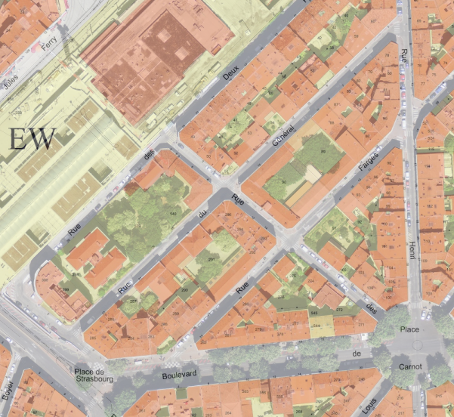


2
La mise en place d’une zone de rencontre
autour des écoles du quartier Carnot
Orientations proposées :
Affirmer le lien piéton entre la place Carnot et la gare par la rue des Aiguerelles
« Sanctuariser » les espaces publics aux abords des écoles et de la crèche
Végétaliser les rues en réutilisant les places de stationnement déjà supprimées en application du plan Vigipirate
École maternelle
Louis Figuier
École primaire
Victor Hugo
École primaire
Paul Bert
Les avis recueillis sont favorables aux orientations proposées.
La végétalisation des abords des écoles fait l’objet de propositions précises qui seront étudiées en phase de conception définitive
Crèche
Edelweiss

Slide 26
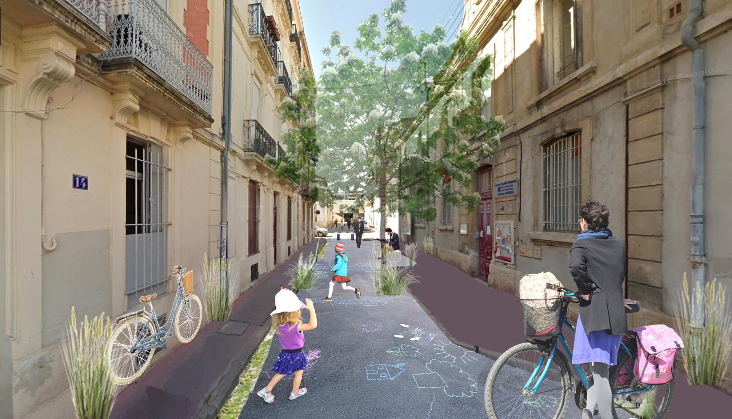
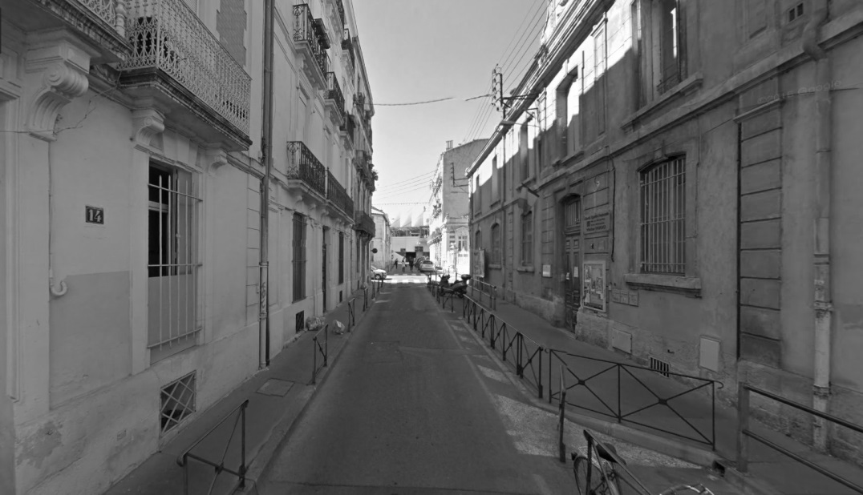
Rue des Aiguerelles : principes d’aménagement proposés
Etat futur
La partie centrale de la rue située entre la rue Farges et la rue Général Riu serait piétonnisée et végétalisée (dans la mesure du possible).
Les barrières et potelets seraient supprimés au profit d’un aménagement de type placette
La faisabilité des plantations est en cours de vérification en fonction de la position des réseaux
Etat actuel

Slide 27
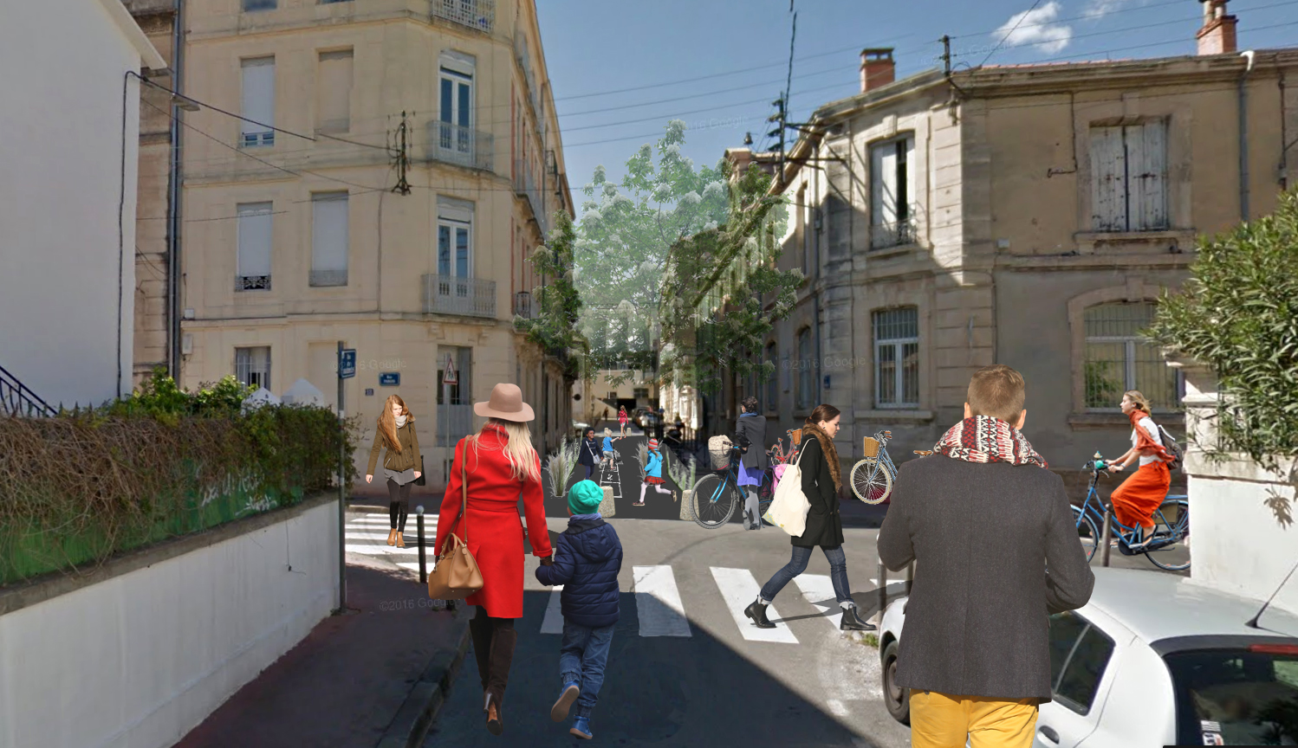
Les autres parties de la rue des Aiguerelles (côté rue des Deux Ponts et côté place Carnot) seraient maintenues ouvertes à la circulation automobile pour permettre la desserte riveraine et l’accès aux garages existants.
L’offre de stationnement serait inchangée.

Slide 28
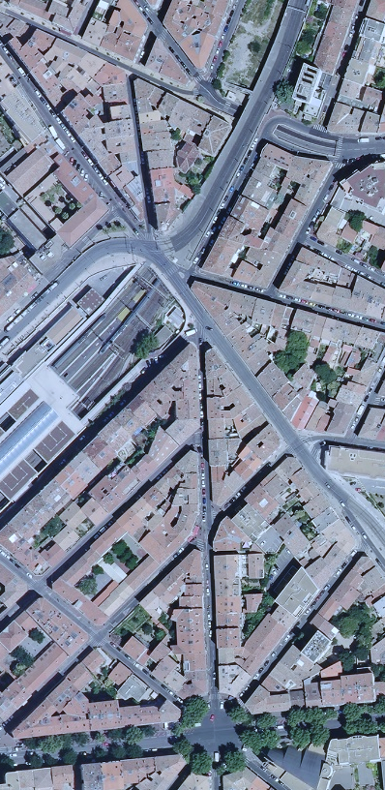


3
Rue Henri René
Des demandes exprimées pour diminuer le trafic en amont de la rue Henri René
1
Une modification du sens de circulation du Quai des Sauvages est mise à l’étude.
Les résultats en seront présentés lors de la prochaine réunion.
Rue de Verdun
Quai des Sauvages
1
Des demandes exprimées pour réduire les vitesses et mieux faire respecter la limitation existante à 30 km/h
Rue Henri René
2
Pour casser les vitesses, il est proposé d’alterner le stationnement d’un côté et de l’autre de la chaussée.
Il est également proposé d’organiser les intersections (rue Farges et rue Général Riu) avec priorité à droite.
2
Place Carnot

Slide 29
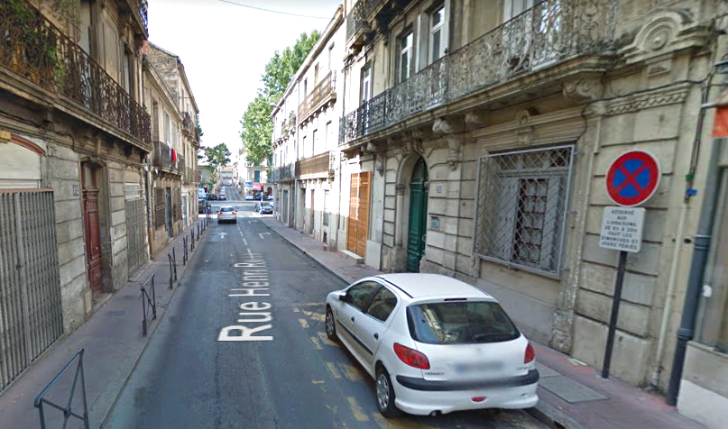
Rue Henri René
Des demandes exprimées pour supprimer la seconde voie de circulation au niveau du carrefour à feux de la place Carnot
Il est proposé de réaffecter cette voie pour :
Créer une avancée de trottoir au niveau de la traversée piétonne
Créer 6 places de stationnement supplémentaires
1
2
1
2

Slide 30
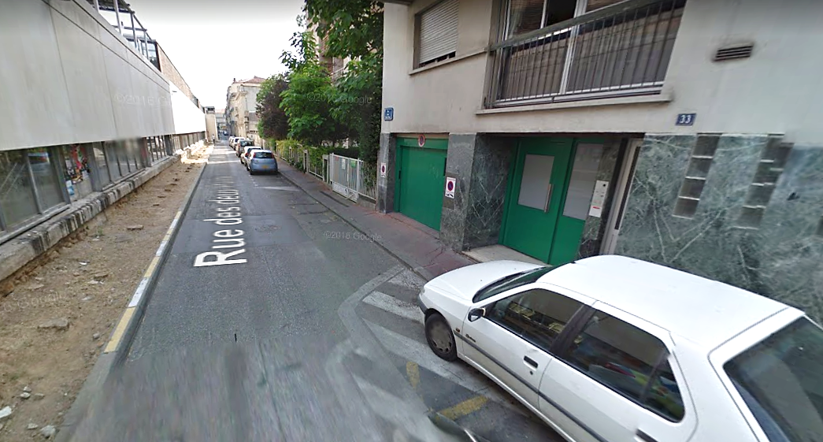
4
Rue des Deux Ponts :
principes d’aménagement proposés
Mieux protéger les accès privés contre le stationnement gênant
Améliorer l’ambiance végétale en aménageant les parterres côté gare
Accès privés à protéger
Parterres à végétaliser

Slide 31
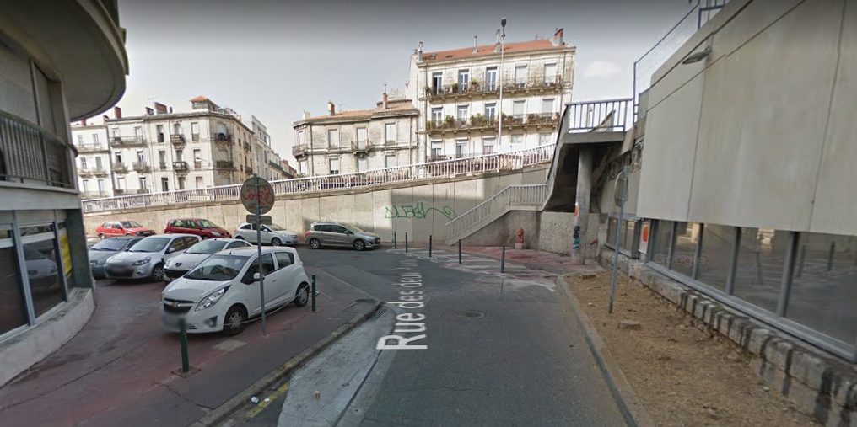
Des toilettes publiques gratuites seront implantées en 2018 au pied du pont de Sète
Cette implantation répond aux demandes exprimées en matière de propreté
Principe d’implantation retenu à l’issue de la réunion de concertation du 11 novembre 2017
Accès privés à protéger
Parterres à végétaliser

Slide 32
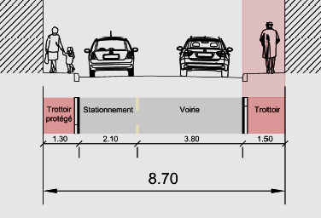
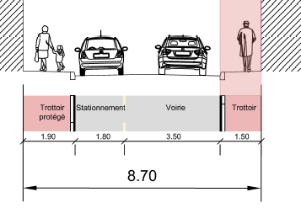
5
La réfection de la rue Boyer
Des travaux de rénovation des réseaux humides sont programmés fin 2018
Après travaux, la réfection de la rue permettra d’élargir un trottoir
La file de stationnement et la voie de circulation seront réduites en largeur pour :
limiter les vitesses
empêcher le stationnement gênant
Le trottoir nord sera élargi et rendu accessible aux personnes à mobilité réduite
Profil
Etat actuel
Profil
Etat futur

Slide 33
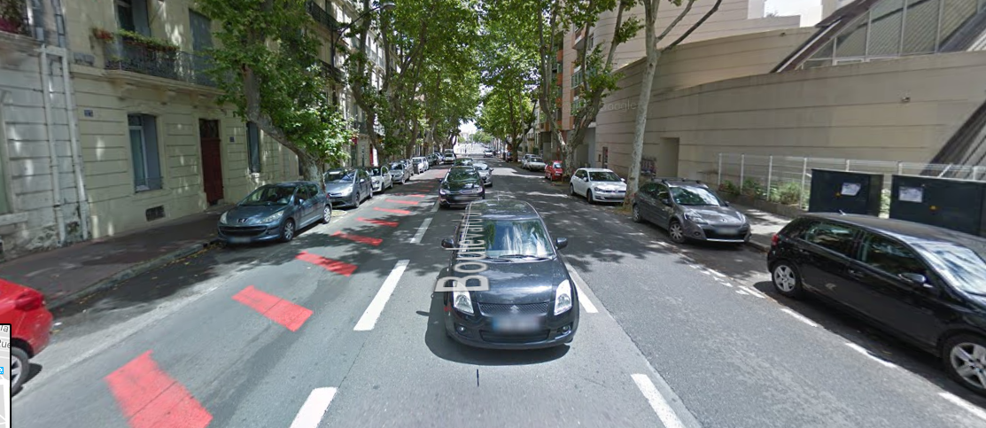
Boulevard de Strasbourg :
rappel des orientations proposées
6
Les objectifs
Améliorer le confort des piétons
Aménager un itinéraire cyclable continu
Répondre aux besoins de stationnement et de livraison
Mettre en valeur et renforcer l’ambiance végétale
Favoriser l’animation commerciale
Les principes d’aménagement :
Privilégier des solutions simples, réalisables à court-moyen terme
Eviter de modifier la position des bordures et des caniveaux actuels

Slide 34
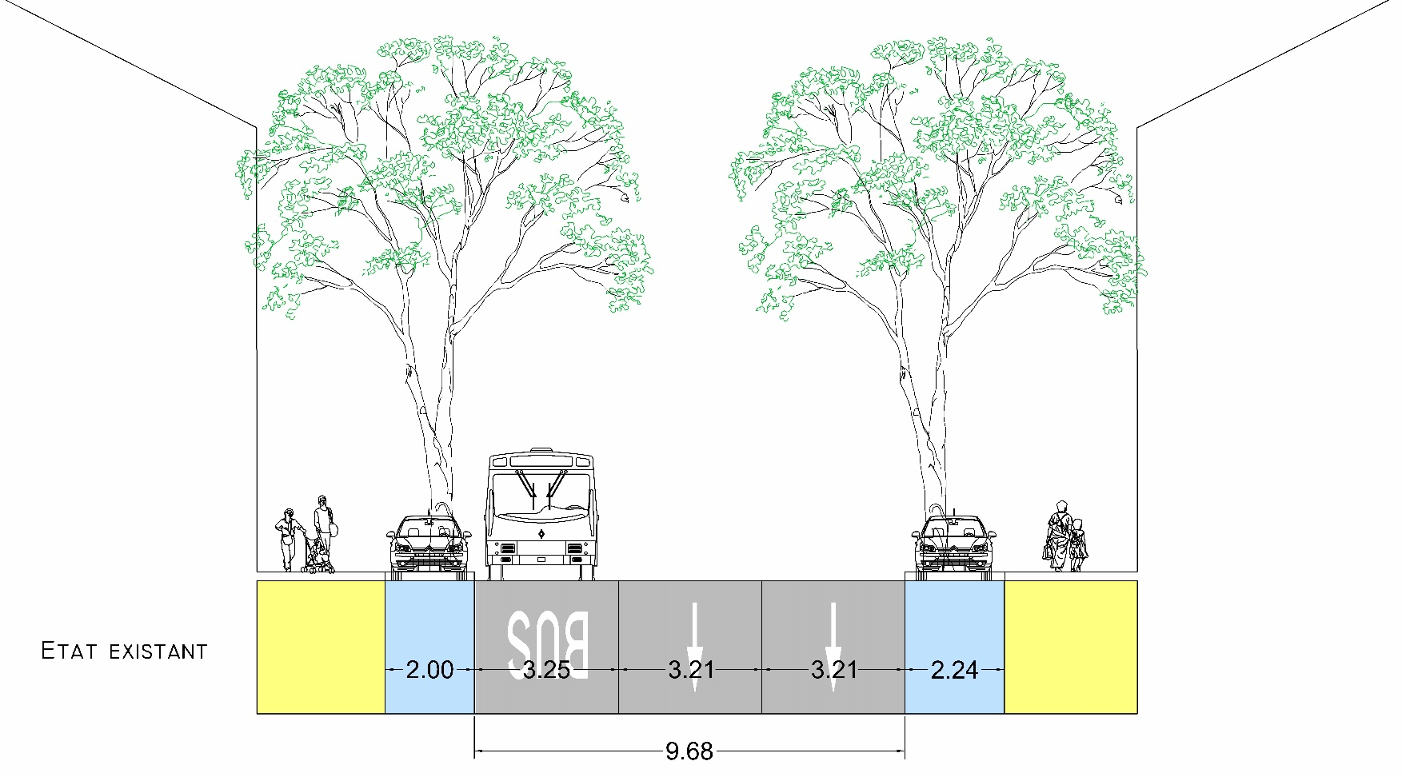
L’état actuel
2 trottoirs
2 files de stationnement plantées d’arbres
3 voies de circulation dont 1 voie bus taxis

Slide 35
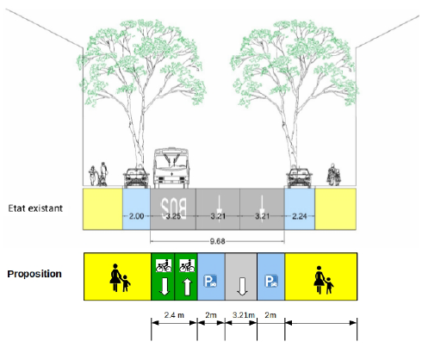
L’une des contributions recueillies propose de :
- Réduire le nombre de voies de 3 à 1
- Aménager une piste cyclable bidirectionnelle côté nord
- Organiser le stationnement sur chaussée
- Élargir les trottoirs de chaque côté
Cette hypothèse supprime la voie réservée aux bus et taxis.
Elle semble inenvisageable à court terme sans report de trafic par la mise à double sens du boulevard Rabelais.
Par ailleurs et après analyse, cette hypothèse s’avère peu réaliste en raison de largeurs insuffisantes ; notamment entre la file de stationnement et la piste cyclable.

Slide 36
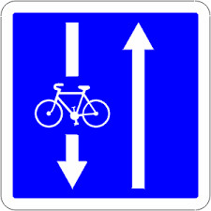
Les options d’aménagement proposées à ce stade
Option 1
Les vélos dans la circulation
Trottoir nord inchangé
1 file de stationnement côté nord inchangée
1 voie bus taxis élargie pour accueillir les vélos
1 voie de circulation générale
1 contre-sens cyclable côté sud
1 file de stationnement côté sud inchangée
Trottoir sud légèrement élargi
Avantages :
Permet un aménagement simple et économe
Ne réduit pas l’offre de stationnement
Inconvénients :
Aménagement cyclable non séparé donc moins sécurisant
Permet seulement de végétaliser les pieds d’arbres
Invariant : le nombre de voies est réduit de 3 à 2
Nord
(côté gare)
Sud
(côté église)

Slide 37

Les options d’aménagement proposées à ce stade
Invariant : le nombre de voies est réduit de 3 à 2
Option 2
Les vélos séparés de la circulation
Trottoir nord inchangé
1 file de stationnement côté nord inchangée
1 voie bus taxis
1 voie de circulation générale
1 piste cyclable bidirectionnelle côté sud
Trottoir sud élargi
Avantages :
Améliore le confort et la sécurité des piétons et des cyclistes
Permet de créer des bandes végétales côté sud
Inconvénient :
supprime une vingtaine de places de stationnement
Nord
(côté gare)
Sud
(côté église)

Slide 38
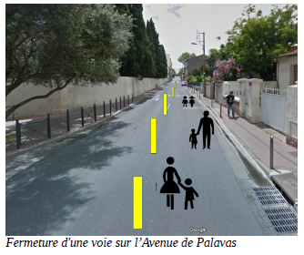
Proposition complémentaire pour l’avenue de Palavas
Plusieurs contributions proposent de réduire la partie nord de l’avenue de Palavas de 2 à 1 voie de circulation au bénéfice des piétons et des vélos
Compte tenu du trafic actuel (4 400 véhicules par jour), cette option est possible.
Par ailleurs cette réduction du nombre de voies de circulation serait cohérente avec l’évolution souhaitée sur le boulevard de Strasbourg.
Cimetière protestant
Il est proposé de mettre à l’étude cette proposition ainsi qu’une option alternative consistant à :
Supprimer une voie de circulation au profit
d’un élargissement d’un trottoir
de la création d’une file de stationnement
Cette option permettrait de gagner une vingtaine de places de stationnement supplémentaires.

Slide 39
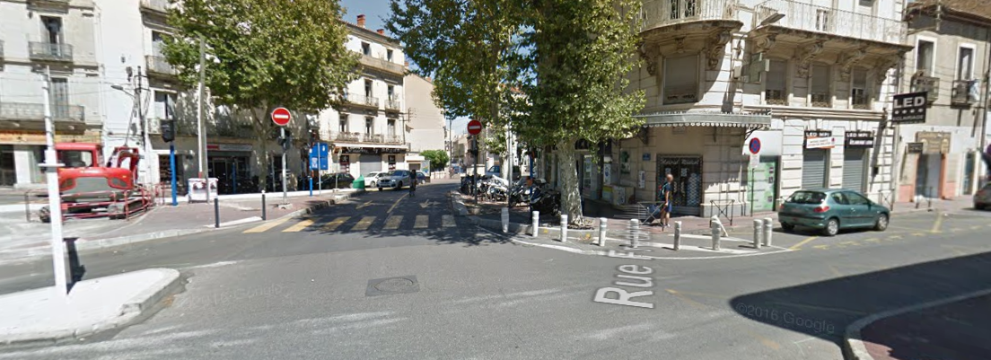
7
Intervenir à court terme sur la place de Strasbourg
Rappel de l’orientation proposée :
Améliorer le confort des piétons sans attendre l’aménagement définitif du Pont de Sète

Slide 40
Les principes d’aménagement proposées à ce stade
Pont de Sète
5
Boulevard de Strasbourg
3
2
4
Créer une traversée au niveau de la rue Frédéric Bazille
Traiter l’îlot central comme un espace piéton de plain pied facilitant les traversées (suppression des bordures continues au profit de bornes pierre)
Améliorer l’ambiance végétale
Supprimer une voie de circulation au bénéfice des vélos
Elargir le trottoir du pont de Sète
1
2
1
3
4
Rue Frédéric Bazille
Rue Peysson
5

Slide 41
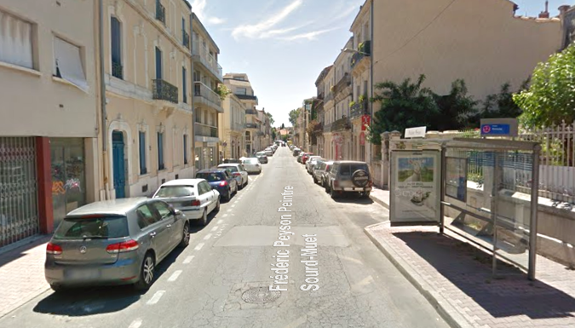
8
Aménager un itinéraire cyclable rue Peysson
Etat actuel :
2 trottoirs dont 1 accessible
2 files de stationnement
1 voie de circulation large (4,25 m)

Slide 42
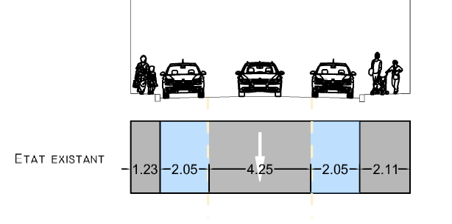
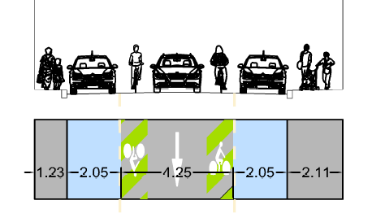
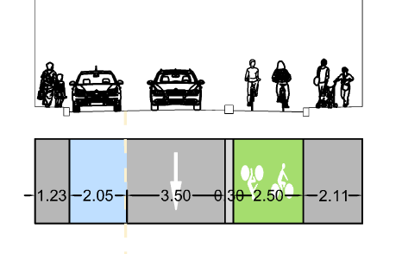
Comparaison des options d’aménagement proposées
En toute hypothèse, la voie automobile sera réduite en largeur afin de diminuer les vitesses et de permettre un aménagement cyclable
Etat existant
Option 1 : Les vélos dans la circulation
Avantages :
Permet un aménagement simple et économe
Ne réduit pas l’offre de stationnement
Inconvénient : aménagement cyclable non séparé donc moins sécurisant
Option 1
Les vélos dans la circulation
Option 2 : Les vélos séparés de la circulation
Avantage :
améliore le confort et la sécurité des cyclistes
Inconvénient : supprime une vingtaine de places de stationnement
Option 2
Les vélos séparés de la circulation

Slide 43
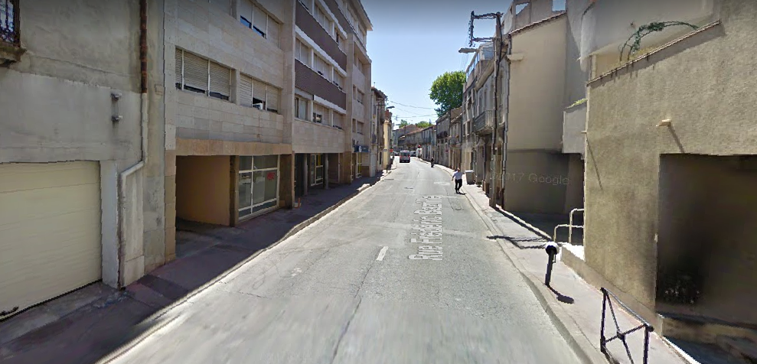
Proposition complémentaire pour la rue Frédéric Bazille
Compte tenu de la baisse significative du trafic (moins 50 %) depuis la fermeture du Pont de Sète, il est possible de réduire la circulation de 2 à 1 voie sur la rue Frédéric Bazille.
Cette réduction permettrait :
d’élargir et de rendre accessible au moins un trottoir
de créer des places de stationnement supplémentaires (environ une dizaine) là où la largeur de la chaussée le permet et en dehors des accès riverains
d’envisager de matérialiser un contre-sens cyclable
Élargir et rendre accessible un trottoir
Créer une file de stationnement
Protéger les accès riverains
Étudier la faisabilité d’un contre-sens cyclable

Slide 44
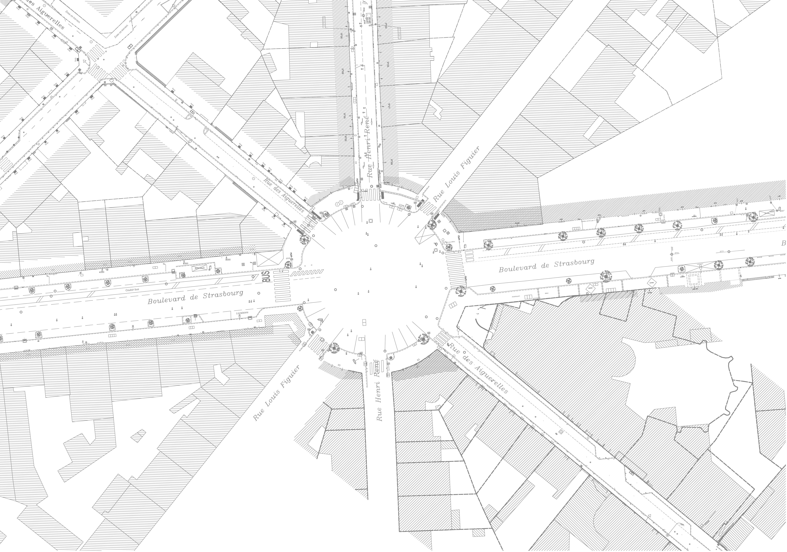
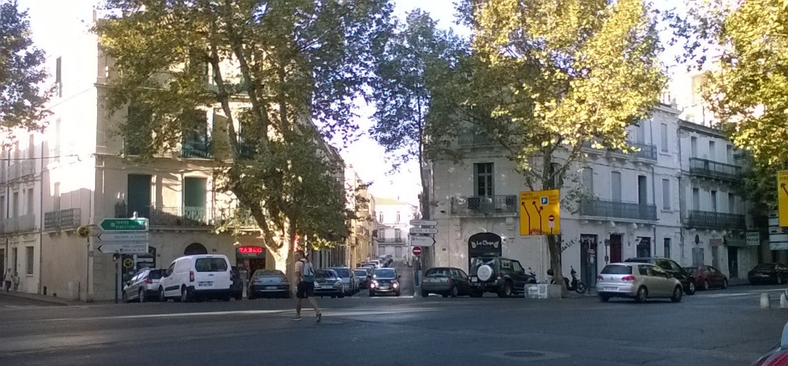
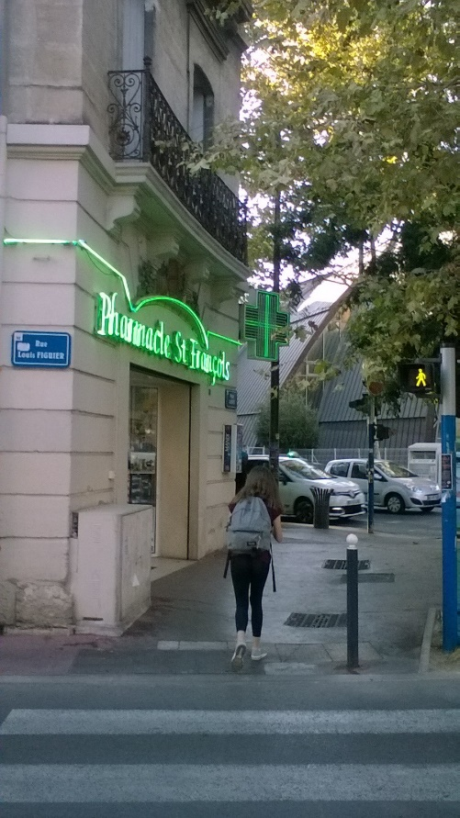
9
L’enjeu de la place Carnot

Slide 45
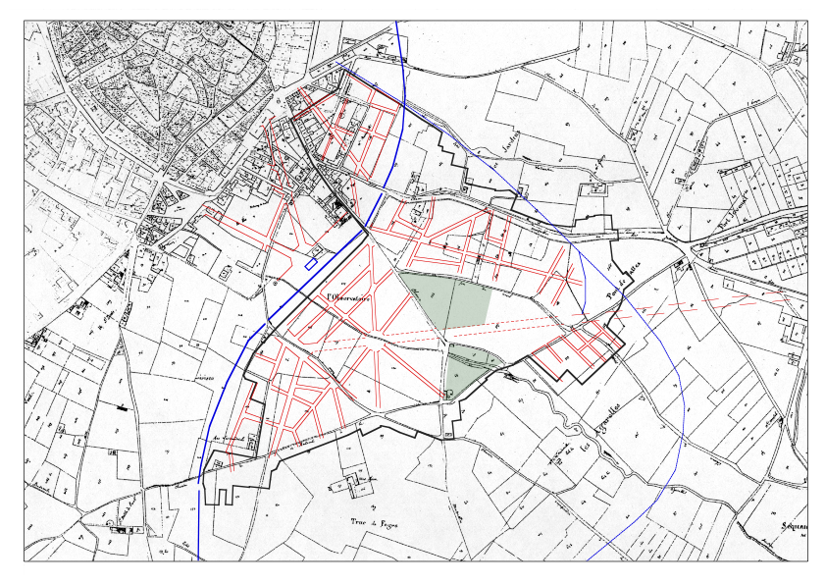
La place dans l’histoire du quartier de la gare
Urbanisation des grandes propriétés
Enclos Boussairolles (initiative privé)
Chemin de fer de Palavas
4
4
Deuxième moitié XIXè siècle
Urbanisation des grandes propriétés
Puech-Pinson (initiative privée)
2
1
Puech-Pinson
Cité Jaumes - Cité Laurens
1844 chemin de fer Nîmes /Montpellier
1843-46 Percement rue de la République
1846-62 Rue Maguelone,
1857 square Planchon
2
Chemin de fer de Palavas
1
gare
Clos-René
Usine à gaz
3
Sud-Orient
Place Carnot
1809
cimetière protestant
Dans les phases d’urbanisation consécutives à la création de la gare, la place Carnot se distingue par sa composition en étoile très ordonnancée.
Elle s’inscrit dans un plan d’extension voulu par la municipalité et structuré autour du boulevard de Strasbourg.
Urbanisation des grandes propriétés
1863 Clos-René (lotissement privé concerté)
3

Slide 46
La place dans son territoire
Un point de repère
Un espace public emblématique
Un lieu de passage vers les écoles et les équipements
Un rôle de cœur de quartier (commerces, église)

Slide 47
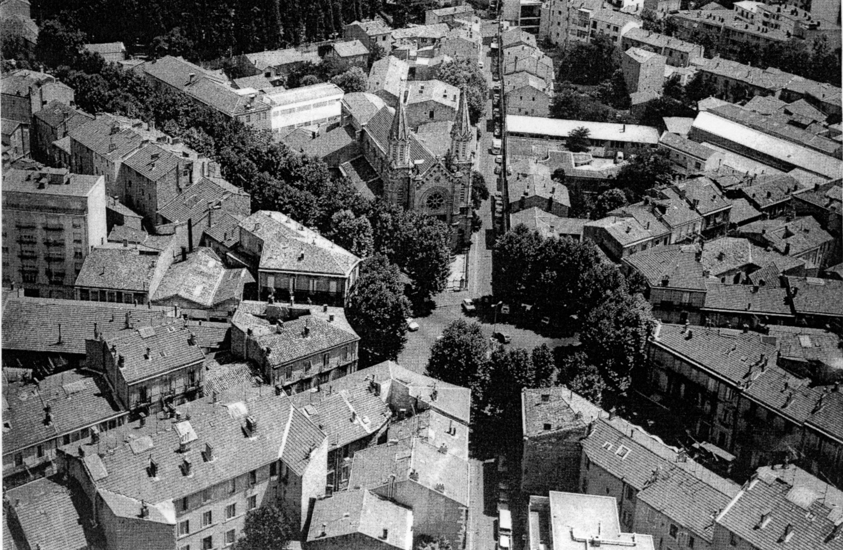
Une composition urbaine et paysagère affirmée
Le sens urbain de la place et sa valeur patrimoniale
L’importance de la composition des têtes d’îlots en pans coupés
Des arbres
Le rôle de cœur de quartier (commerces, etc.)
ZPPAUP (à voir)
La place Carnot et l’ancienne église Saint-François
dans les années 1960
L’importance des têtes d’îlots en pans coupés
Le caractère structurant des platanes en couronne autour de la place et en alignement le long du boulevard de Strasbourg

Slide 48
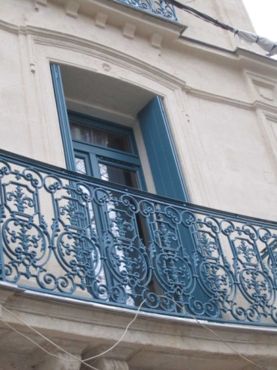
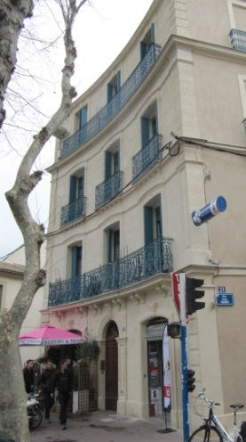
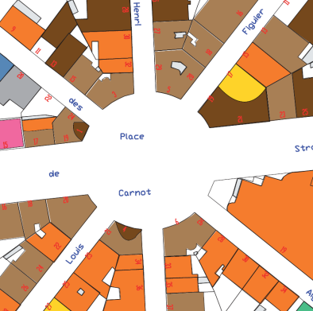
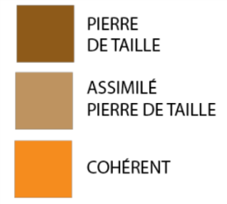
Une attention portée au traitement des façades
Lors des travaux de ravalement des façades, la Ville accompagne les copropriétés dans le choix des teintes et des matériaux afin de garantir l’harmonie d’ensemble de la place.
Les enduits neutres ou d’un ton de pierre sont recommandés pour mettre en valeur les modénatures en pierre des façades.
Pour les menuiseries et les ferronneries il est recommandé d’utiliser de teintes bleues ou gris neutre

Slide 49
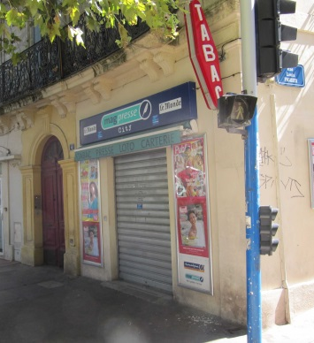
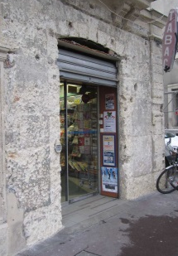
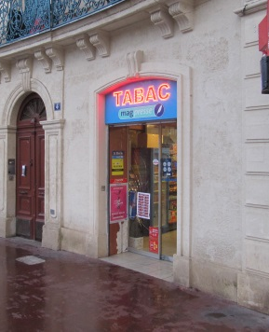
Un soutien apporté à la requalification des devantures commerciales
La Ville subventionne 50% des travaux jusqu’à 12 000 € (+ 4 000 € de frais de maitrise d’œuvre)
2 primes supplémentaires sont possibles :
- jusqu'à 1 000 € pour les travaux d'intérêt architectural
- jusqu'à 500 € pour les travaux de mise en accessibilité
Le taux de subvention à 50% est valable jusqu’à mai 2019. Il sera ramené à 25% les deux années suivantes.
Contact : Mission Grand Cœur
17 Boulevard du Jeu de Paume
04 34 88 79 40
devantures.grandcoeur@ville-montpellier.fr
avant
pendant
après

Slide 50
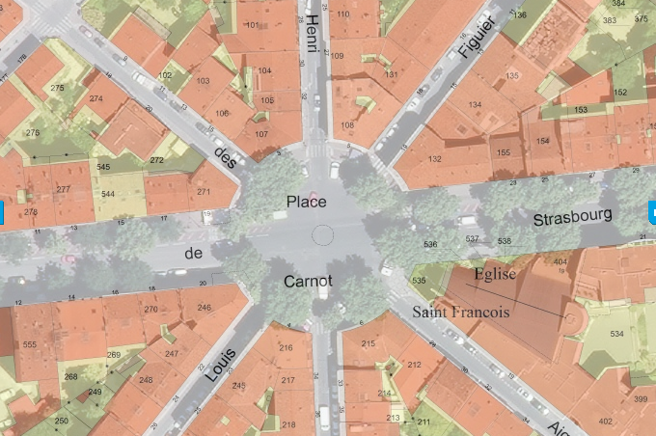
Rappel des orientations proposées
pour le réaménagement de la place
1. Affirmer le lien piéton vers les écoles et la gare
2. Regagner des espaces au profit des piétons et des commerces
3. Rendre les traversées plus directes et plus confortables
4. Favoriser le rayonnement commercial
5. Améliorer l’ambiance végétale
1
?
2
3
5
4

Slide 51
Parmi les attentes exprimées dans le cadre de la concertation
A retenir
De manière générale une large majorité des avis exprimés sont favorables aux orientations présentées lors de la première réunion
A signaler
Le collectif de commerçants demande le maintien des places de livraison et de l’offre de stationnement à proximité
Les 2 collectifs de commerçants et d’habitants suggèrent l’organisation de places de stationnement de très courte durée afin de favoriser la rotation des véhicules
Par ailleurs
Plusieurs demandes concernent la difficulté de circulation de personnes à mobilité réduite le long de la véranda du bar Le Carnot

Slide 52
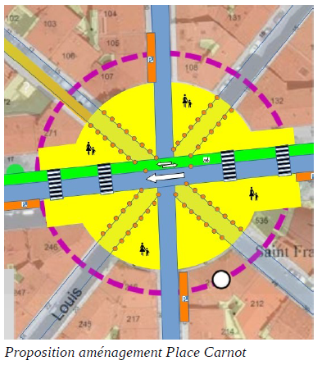
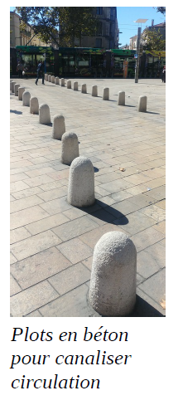
Deux propositions illustrées issue de la concertation
La première proposition consiste à :
Dégager la totalité des quadrants de la place au profit des piétons
Faire converger les circulations automobiles au centre de la place
Illustrations extraites de la première proposition

Slide 53
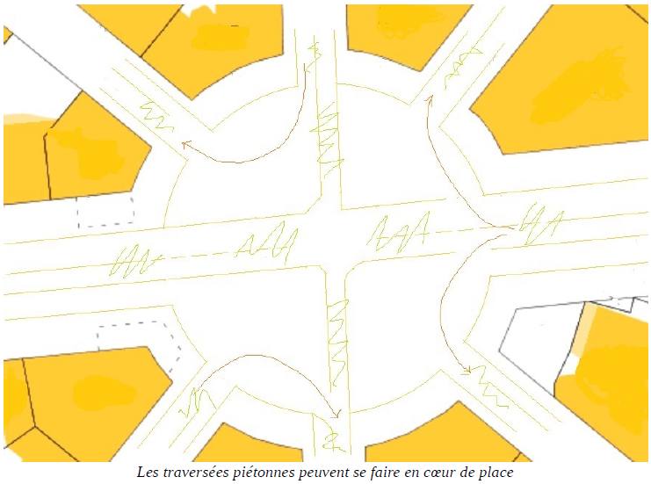
La seconde proposition consiste à :
Dégager une partie des quadrants de la place au profit des piétons
Organiser un carrefour en croix avec le boulevard de Strasbourg et la rue Henri René
Permettre la desserte des autres rues par des boucles secondaires
Rue des Aiguerelles
Rue Henri René
Boulevard de Strasbourg
église
Illustration extraite de la seconde proposition

Slide 54

Quelle ambition pour la place Carnot ?

Slide 55

La prochaine étape
Présenter un plan d’actions de quartier avec :
les solutions d’aménagement retenues
leur planning prévisionnel de réalisation
les coûts estimés
Recueil des contributions
Etudes de faisabilité et chiffrage
1
2
3
3 octobre
10 janvier
Partager le diagnostic à l’échelle du quartier
Présenter les projets en cours ou à l’étude
Rendre compte des contributions
Consolider les options d’aménagement

Slide 56


